Slide 1
BLED

Slide 2
LEGA
Bled leži v ljubljanski kotlini, in sicer v alpskem svetu.
Je na nadmorski višini približno 505 m, sredi razgibane, ledeniško preoblikovane pokrajine, na prehodu iz Radovljiške kotline v vzhodno vznožje Julijskih Alp.

Slide 3
ZGODOVINA
Bled je bilo od zgodnjega srednjega veka ime za fevdalno posest, ki je obsegala prostor med Savo Dolinko in Savo Bohinjko. Mestno naselje je pričelo nastajati sredi 19. stoletja. Uradno je Bled pridobil status mesta leta 1960.

Slide 4
PREBIVALSTVO
Prebivalstvo Bleda šteje 5252 ljudi.
Mnogo jih sem prihaja na počitnice.
Zaradi širjenja turističnih dejavnosti se v Bled ljudje le začasno priseljujejo (bivajo v hotelih, apartmajih,...)
Bled privablja poslovneže, umetnike, športnike, raziskovalce, rekreativce, stare in mlade, ljudi z vsega sveta. Z lepoto jih očara in prepriča, da se vedno radi vračajo.

Slide 5
GOSPODARSKE DEJAVNOSTI
Gospodarske dejavnosti:
-turizem,
-gostinstvo,
-ribištvo (malo),
-gozdarstvo (malo),...
Od gospodarskih dejavnostih najbolj prevladujeta turizem in gostinstvo

Slide 6
PODNEBJE
Bled ima blago, zdravo, subalpsko klimo z najdaljšo kopalno sezono od vseh alpskih letovišč. Z grebeni Julijskih Alp in Karavank je zaščiten pred mrzlimi severnimi vetrovi. V sezonskih mesecih ni megle. Srednja mesečna temperatura v juliju je +17,9°C, v januarju -1,8°C.

Slide 7
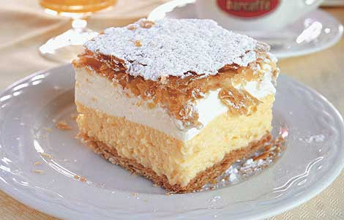
ŠEGE IN NAVADE
Za Bled je zelo značilna Blejska gibanica po domače kremšnita.

Slide 8
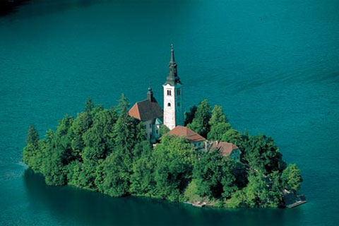
ZNAMENITOSTI
BLEJSKO JEZERO IN OTOK:
Eno od prvih stvari, ki jih opazimo na Blejskem jezeru
je prav gotovo BLEJSKI OTOK. Otok je kar dobro prekrit z zelenjem, ki skoraj zakriva otoške zgradbe; to so zvonik, cerkev, kaplanijo in proštijo ter malo puščavnico. O otoku obstaja veliko legend, eno je v svojem mojstrskem delu uporabil celo naš največji pesnik France Prešeren.
JEZERO je nastalo ob umiku Bohinjskega ledenika. Jezero je dolgo do 2120m, široko do 1380 m, največja globina pa je 30,6 m.

Slide 9
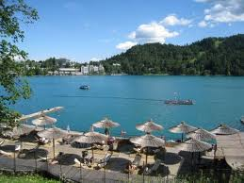
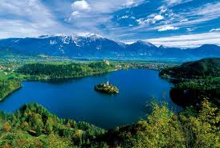
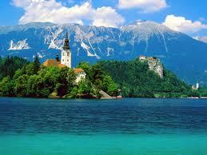
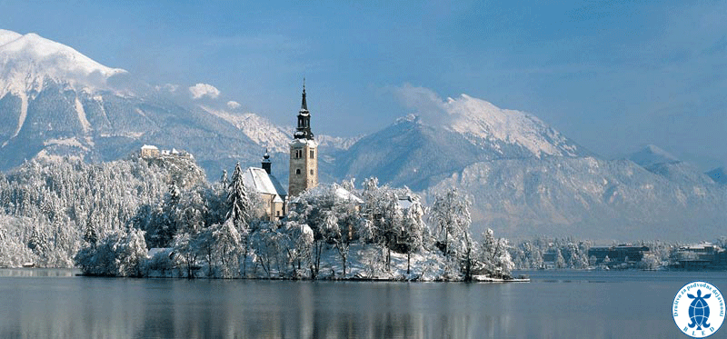
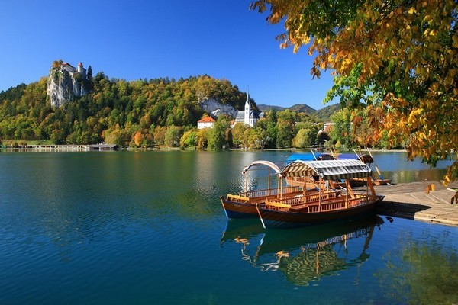
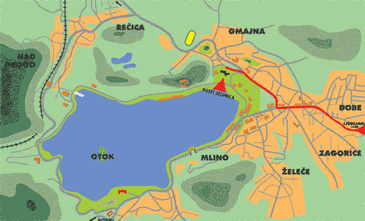
FOTOGRAFIJE

Slide 10
ZAKLJUČEK
Ugotovila sem, da je Bled eno najlepših slovenskih mest zato vam priporočam ogled.
VIRI:
-wikipedija
-druge internetne strani

Slide 11
HVALA ZA POZORNOST!

